Slide 1
Ledenvergadering Federatie van VSV’s
WELKOM
4-10-2024

Slide 2
WAT GAAN WE DOEN
Intern Federatie
Welkom aan nieuwe coördinatoren en aspirant bestuursleden
Lidmaatschap Federatie en contributie
Korte Update volgens versnellingsaanpak
Kwaliteit van zorg: Onderzoeken RAAK en VOICE, kwaliteitsregister klinisch vlk
Organisatie van zorg: Landelijke tafel, CPZ en subsidie
Bekostiging van zorg: NZA traject en ZonMw
Data, gegevensuitwisseling en ICT: Babyconnect, Perined en PREMS
Workshops
Afronding
Notes:
Benadrukken fijn dat er tijd is gemaakt in deze drukke periode met capaciteitsproblemen, veel vragen enz.

Slide 3
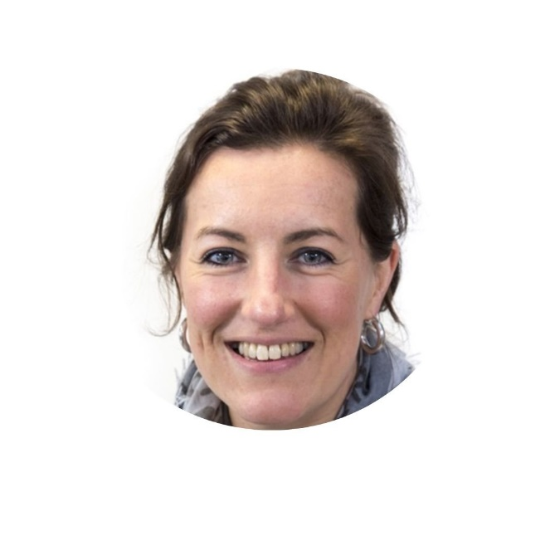
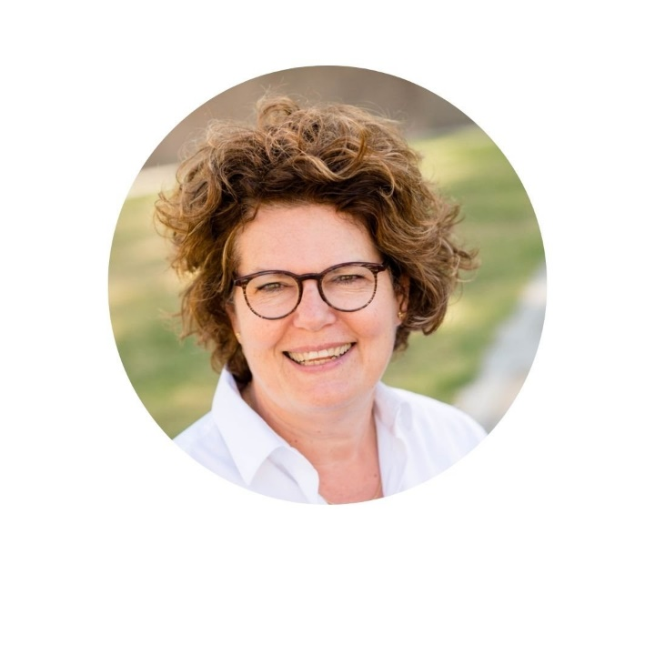
INTERN FEDERATIE
Bijna alle VSV’s, inclusief de IGO’s zijn lid
Twee nieuwe aspirant bestuursleden
Start regio-coördinatoren en landelijk coördinator
Raad van Advies
Nieuwe website en producten om te ondersteunen in samenwerking
Portefeuilles verdeeld
Michelle Westerhuis
Monique Klerkx

Slide 4
BESTUURLIJKE PORTEFEUILLES
Organisatie van zorg
Organisatie VSV/Samenwerking Martien/Marije
Juridisch Martien
Capaciteit Monique
Bekostiging en financiering Marije
NZA kostenonderzoeken Martien
Data, ICT en gegevensuitwisseling
Indicatoren en dashboards Michelle
Babyconnect en ICT Marije
Perined Martien

Slide 5
BESTUURLIJKE PORTEFEUILLES
Kwaliteit van zorg
Cliëntparticipatie Michelle/Martien
PDCA Michelle
Preventie en Goede start Leonie
Communicatie Marije
Kwaliteitsregister klinisch verloskundigen Monique

Slide 6
FINANCIËN
FEDERATIE

Slide 7
CONTRIBUTIE

Slide 8
CONTRIBUTIE

Slide 9
CONTRIBUTIE

Slide 10
CONTRIBUTIE VOORSTEL
In maart is akkoord op dit voorstel geweest qua opbouw, maar geen officieel akkoord gevraagd
Contributie kan niet in subsidie, was niet voor alle VSV’s duidelijk
Voorstel 2024: 1000 euro per VSV
Voor 2025 en 2026: vast bedrag en staffel per partus. Eind november online vragenuur/afstemming hierover met leden. Eind december gedragen voorstel dat in ALV geaccordeerd wordt.
Consent op dit voorstel?

Slide 11
SUBSIDIE VWS AAN FEDERATIE
Subsidie Federatie
Essentieel voor ZonMw-programma
Tijdelijk tot opstap naar vaste bekostiging
Verlaagd door deel bij CPZ en Perined te beleggen
Uren regio-coördinatoren, landelijk coördinator, bureau-coördinator en platform enz.

Slide 12
VERSNELLINGSAANPAK VWS
KWALITEIT
ORGANISATIE
BEKOSTIGING
PREVENTIE
ICT

Slide 13
KWALITEIT VAN ZORG ZIG
Niet alle partijen hebben ingestemd
Opnieuw gezocht naar contractering van partijen
Standpunt Federatie; We willen graag betrokken zijn in proces, maar kan alleen als tripartite partijen het eens zijn over het doel

Slide 15
VALID 2020-2024
1
Landelijke analyse in Perined
2
Case studie in 6 VSV’s
3
Expertmeeting
4
Kennissynthese
Ongewenste praktijkvariatie verminderen

Slide 16
1. Praktijkvariatie tussen VSVs in inleidingen
Nulliparae, aterme, eenling in hoofdligging (NTSV)
Perined database, 2016-2018

Slide 17
Variatie in IOL rate: 14,3% tot 41,1% (gemiddeld 24,4%)
VSVs met lager percentage inleidingen (Q1): ongeplande keizersnedes
VSVs met hoger percentage inleidingen (Q4): geen associatie met ongeplande keizersnedes
We zagen geen andere significante associaties met ongunstige uitkomsten voor moeder en kind
Geen causaliteit, alleen geobserveerde associatie!

Slide 18
2. Casestudie 6 VSVs, 2021-2023
Drie ‘hoge’ VSVs, drie ‘lage’ VSVs

Slide 19
Sociologisch-model voor onderzoek naar praktijk variatie
Landelijk
Gezondheidszorg systeem
nationale richtlijnen
Praktijk variatie
Tussen landen, gez zorg systemen
Macro
Richtlijnen
Regionale organisaties:
kenmerken/cultuur VSV
lokale protocollen
Interprofessionele samenwerking
Patient:
sociale normen
sociale context
Praktijk variatie
tussen VSVs
Lokale protocollen
Meso
Dossieronderzoek
Interviews professionals
Vragenlijst professionals
Gezamenlijke besluitvorming
professional en patient besluiten over behandeling
bijv:
Demografische kenmerken
kennis
attitudes / overtuigingen
voorkeuren
Micro
Interviews moeders
Vragenlijst moeders
de Jong, J.D., Groenewegen, P.P., Westert, G.P. (2015). Sociological Model for Understanding Medical Practice Variations. In: Johnson, A., Stukel, T. (eds) Medical Practice Variations. Health Services Research. Springer, Boston, MA. https://doi.org/10.1007/978-1-4899-7573-7_159-1

Slide 20
Dossieronderzoek Geen grote verschillen in redenen, wel in timing IOL

Slide 21
Resultaten casestudie
Protocollen
Landelijk: niet up to date
Variatie in vorm, inhoud, toevoegingen
Hoge VSVs: strikter in protocol
Lage VSV’s: meer ruimte voor individualisering
Clienten:
Verschillen tussen cliënten, maar niet tussen VSVs
Ook verschillen in informatie behoefte
Praktische informatie kan beter
Professionals:
Verschillen tussen beroepsgroepen in alle VSVs.
VSVs verschillen in hoe daarmee om te gaan
Feedback bijeenkomsten
Praten over hoe we het eigenlijk doen met elkaar….is goed bevallen

Slide 22
3. Expertmeeting
27 deelnemers (VSVs, experts, clientvertegenwoordigers)

Slide 23
Onwenselijke praktijkvariatie
Als variatie ontstaat door inhoudelijke verschillen tussen regionale protocollen is dat onwenselijk.
Als variatie in counselen of sturend informeren door zorgverleners leidt tot praktijkvariatie is dat onwenselijk
(NB balans in standaardiseren en individualiseren)
VSVs aan zet
Versterking Verloskundige Samenwerkingsverbanden | ZonMw

Slide 24
Dank voor jullie aandacht!
Website: VALID study: practice VAriation in Labour InDuction)
Publicatie: Regional practice variation in induction of labor in the Netherlands: Does it matter? https://doi.org/10.1371/journal.pone.0286863
In press: Practice variation in induction of labor: a critical document analysis on the contribution of regional protocols
Submitted: Practice variation in induction of labour: women's role in the decision-making process
Contactgegevens
Validstudie.avm@zuyd.nl

Slide 25
FEDERATIE VSV’S 4 OKTOBER 2024

Slide 26
AGENDA
Toelichting VOICE studie
2025; Vragenlijst onderzoek alle VSV’s en IGO’s
Vragen

Slide 27
WAT IS DE VOICE STUDIE?

Slide 28
VOICE
VARIATION IN ORGANISATION OF INTEGRATED CARE
Onderzoeksvragen
Wat zijn belangrijke elementen van integrale zorg en welke relatie hebben deze elementen met maternale en neonatale uitkomsten, zorgprocessen, ervaringen van vrouwen, ervaringen van zorgverleners en zorguitgaven?
Wat is de prevalentie van elementen van integrale zorg onder alle VSV’s en IGO’s in Nederland en hoe is dit veranderd in de afgelopen tien jaar?
Wat zijn de effecten van elementen van integrale zorg, geïdentificeerd in onderzoeksvraag 1, op maternale en neonatale uitkomsten, zorgprocessen en uitgaven?

Slide 29
Adviesraad
Projectgroep
Onderzoeks-team
PROJECTORGANISATIE

Slide 30
VOORTGANG

Slide 31
TIJDLIJN
ONTWIKKELEN TOOLS
SCOPING REVIEW
COMMUNITY OF PRACTICE
VRAGENLIJSTEN VSV’S/IGO’S
TOETSEN HYPOTESEN IN DIAPER
2022
2023
2024
2025

Slide 32
COMMUNITY OF PRACTICE

Slide 33
COMMUNITY OF PRACTICE
Onderzoek in 4 VSV’s en 2 IGO’s
Grootstedelijk VSV toegevoegd
Het onderzoek bestaat uit:
Documentenanalyse
Interviews
Focusgroepen met bestuur
Best practice meetings met afgevaardigden uit de VSV’s/IGO’s
Observaties van bijeenkomsten
Netwerkanalyse
Vragenlijst onder zorgverleners
Vragenlijst onder cliënten
Focusgroepen met cliënten

Slide 34
UITVRAAG ALLE VSV’s – IGO’s

Slide 35
UITVRAAG ALLE
VSV’s – IGO’S
Uitvraag aan alle regio’s:
Welke elementen van organisatie zijn op welk moment in de tijd in het VSV/IGO geïmplementeerd?
Een vragenlijst voor elk VSV/IGO.
Verdiepende informatie door middel van telefonisch/video overleg met drie VSV (bestuurs)leden.
In kaart brengen van de elementen van organisatie in de verschillende VSV’s en IGO’s.

Slide 36
TOETSEN AAN DIAPER DATA

Slide 37
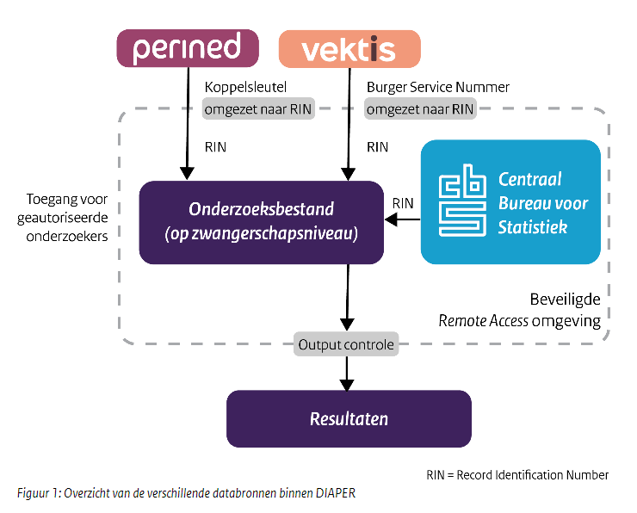
TOETSEN AAN DIAPER DATA

Slide 38
VERVOLG

Slide 39
Onderzoekers
Onderzoeks- en supervisorteam
Prof Dr Ank de Jonge
Jolanda Liebregts, MSc j.d.liebregts@amsterdamumc.nl
Prof Dr Jan Jaap Erwich
Dr Galina van der Weert g.e.vander.weert@vu.nl
Prof Dr Corine Verhoeven
Dr Katarzyna Burzynska
Waarom is het organiseren van integrale geboortezorg zo ingewikkeld? - Childbirth Network

Slide 40
Change the way you look at things and the things you look at change - WAYNE DYER -

Slide 41
KWALITEIT VAN ZORG REGISTER KLINISCH VERLOSKUNDIGEN
Gaat van start, technische zaken worden geregeld.
Inhoudelijk en financieel zijn KNOV en NVOG verantwoordelijk
Wij faciliteren en zijn contracthouder van het register
Geen financieel risico
Monique is bestuurlijk aanspreekpunt, Marije uitvoerend

Slide 42
ORGANISATIE VAN ZORG
Vormgeven samenwerking en taken CPZ en Federatie
Handvatten geven met elkaar, maar kunnen niet alles aanleveren
Herstructurering landelijke tafel
Deelnemersraad en directeuren wordt landelijke tafel
3 werktafels en dus veel minder werkgroepen
2025 transitiejaar binnen CPZ, facilitator
ZonMw
Lerend proces ook voor ZonMw
Zoeken naar verantwoordelijkheden per partij

Slide 43
BEKOSTIGING VAN ZORG
Werkgroep met NZA, VWS, zorgverzekeraars, zorginstituut, Federatie en experts
We kijken naar vergelijkbare projecten (IGO’s, huisartsenzorg enz). Wat ging daar goed en waar kunnen we van leren
Vanuit Federatie informeren we ook koepels (via landelijke tafel) wat dit mono kan betekenen

Slide 44
DATA
GEGEVENSUITWISSELING
ICT
Babyconnect
Perined
PREMS
Notes:
Mentimeter toevoegen of mensen zich hierin kunnen vinden
(ja, klinkt goed. Klinkt goed, maar ik wil hier nog even rustig over denken, nee, ik wil iets heel anders.)
Vraag mentimeter: op welke vlakken zou u expertise bij Federatie willen hebben?
Moeten we nog vragen of mensen suggesties of aanpassingen kunnen mailen en we contact opnemen?
Martien, CPZ, Babyconnect, NRCG en Perined nog plek in schema geven? Eerste in elk geval

Slide 45
DATA en ICT BABYCONNECT
Wordt met een jaar verlengd
Van pilot en experimenteren naar implementeren
Goed overleg met NZa >lijkt voldoende financiering structurele ondersteuning
VSV’s blijven in de lead, ook na stoppen subsidies en BC project.
Onzekerheden hoe het geld naar de VSV’s komt
Entiteit worden of zoeken die dat wil zijn voor je
Federatie blijft constructief meewerken maar neemt nog niks over
Federatie blijft voorstander van digitale gegevensuitwisseling in het belang van en voor de Veiligheid van de client

Slide 46
Vonken van Verandering
VIPP Babyconnect
Woensdag 11 december 2024
15.30 – 21.00 uur
Driebergen (Antropia)
Uitnodiging en aanmeldlink
Kom je ook?

Slide 47
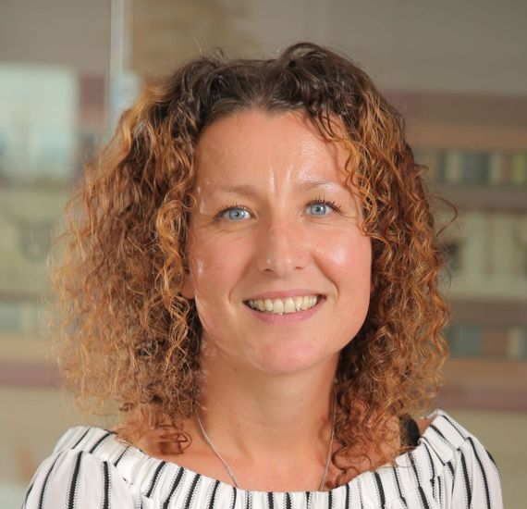
DATA EN ICT PERINED EN PREMS
Perined
Nieuwe directeur gestart, Jolanda Zuijdendorp
Governance wordt herzien
PREMS

Slide 48
WORKSHOPS
Workshops
In gesprek met het bestuur Zaal: C7 Kleur: Roze
De cliënt wat moet je ermee? Zaal: C5 Kleur: Oranje
Ambitie, vertrouwen en daadkracht Zaal: B6 Kleur: Groen
Vliegende start op 1 januari Zaal: C5 Kleur: Blauw
Ronde 1: 14.15-15.00 uur
Ronde 2: 15.00-15.45 uur
15.45 Plenair afsluiten en borrel
Notes:
Mentimeter toevoegen of mensen zich hierin kunnen vinden
(ja, klinkt goed. Klinkt goed, maar ik wil hier nog even rustig over denken, nee, ik wil iets heel anders.)
Vraag mentimeter: op welke vlakken zou u expertise bij Federatie willen hebben?
Moeten we nog vragen of mensen suggesties of aanpassingen kunnen mailen en we contact opnemen?
Martien, CPZ, Babyconnect, NRCG en Perined nog plek in schema geven? Eerste in elk geval

Slide 49
RONDVRAAG EN SLUITING
VOLGENDE BIJEENKOMST OP
28 MAART ALV UTRECHT OF GOUDA
3 OKTOBER LEDENBIJEENKOMST UTRECHT
Vragen mogen altijd gesteld worden via: info@federatievsv.nl
Mocht u contact willen met één van de dagelijks bestuursleden (Leonie, Martien, Michelle, Monique of Marije), staan zij hier altijd voor open!

